Slide 1


Green management: Pensare sostenibile secondo il quadro EntreComp
IDP European Consultants
The European Commission's support for the production of this publication does not constitute an endorsement of the contents, which reflect the views only of the authors, and the Commission cannot be held responsible for any use which may be made of the information contained therein.

Slide 2

Obiettivi e Traguardi
Alla fine di questo modulo sarete in grado di:
- Acquisire nuove conoscenze e competenze pratiche nel green management
L'obiettivo del modulo è quello di introdurre il concetto di green management nell'imprenditoria per guidare il giovane agricoltore a pensare sostenibile. In questo articolo, analizziamo come i manager agricoli sviluppano competenze di gestione responsabile e come le competenze interagiscono con le capacità a livello organizzativo.
The European Commission's support for the production of this publication does not constitute an endorsement of the contents, which reflect the views only of the authors, and the Commission cannot be held responsible for any use which may be made of the information contained therein.

Slide 3
Green management
Introduzione
Il Green Management può essere definito come "la gestione dell'interazione e dell'impatto delle attività umane sull'ambiente naturale".
Il Green management mira inoltre a garantire che i servizi ecosistemici e la biodiversità siano protetti e mantenuti per un uso equo da parte delle future generazioni umane, e anche, mantenere l'integrità dell'ecosistema come un fine in sé, prendendo in considerazione variabili etiche, economiche e scientifiche (ecologiche).
The European Commission's support for the production of this publication does not constitute an endorsement of the contents, which reflect the views only of the authors, and the Commission cannot be held responsible for any use which may be made of the information contained therein.

Slide 4
Green management
Si determinano quattro obiettivi per l'adozione di un green management da parte delle imprese:
Le imprese dovrebbero determinare e controllare gli effetti delle loro attività sull'ambiente.
Le imprese dovrebbero stabilire un sistema di gestione ambientale e dovrebbero includere la politica ambientale, i programmi e gli obiettivi.
Il top manager dovrebbe includere la protezione dell'ambiente e lo sviluppo continuo nel definire la politica ambientale dell‘impresa.
Le imprese dovrebbero essere a conoscenza delle responsabilità sociali riguardo all'ambiente e dovrebbero educare il loro personale alla consapevolezza dell'ambiente.
The European Commission's support for the production of this publication does not constitute an endorsement of the contents, which reflect the views only of the authors, and the Commission cannot be held responsible for any use which may be made of the information contained therein.

Slide 5
Green management
Principi
Gli obiettivi del green management sono di svolgere attività di business adatte all'ambiente, di proteggere l'ambiente e di fornire uno sviluppo perpetuo in obiettivi, visioni, obiettivi, funzioni di business, struttura organizzativa, funzioni, processi di produzione, cultura organizzativa delle imprese e le imprese dovrebbero regolare le loro attività dando importanza e dando la preferenza alle tecnologie utilizzate negli affari che si adattano al principio di sostenibilità
The European Commission's support for the production of this publication does not constitute an endorsement of the contents, which reflect the views only of the authors, and the Commission cannot be held responsible for any use which may be made of the information contained therein.

Slide 6
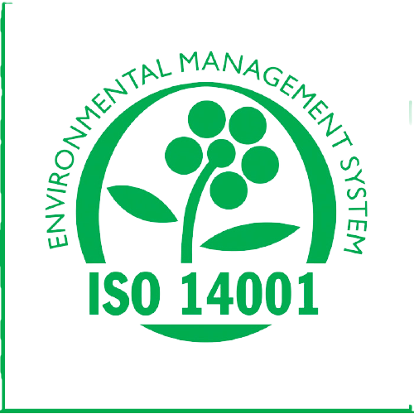
Green management
ISO 14000 environmental management
ISO 14000 è un insieme di regole e standard creati per aiutare le aziende a ridurre i rifiuti industriali e i danni ambientali. È un quadro di riferimento per una migliore gestione dell'impatto ambientale, ma non è obbligatorio. Le aziende possono ottenere la certificazione ISO 14000, ma è una certificazione opzionale
The European Commission's support for the production of this publication does not constitute an endorsement of the contents, which reflect the views only of the authors, and the Commission cannot be held responsible for any use which may be made of the information contained therein.

Slide 7

Green management
Green management nell’Agricoltura
Sempre più ricercatori, attivisti e agronomi chiedono una ridefinizione dei principi agricoli della nostra società per produrre un sistema agricolo più responsabile e resiliente.
L'agroecologia cerca di rispondere a questa necessità perché mira a produrre un sistema agricolo più sostenibile ed ecologico.
L'agroecologia deve essere studiata come parte integrante del sistema di gestione dell'azienda agricola (insieme alla gestione della produzione, del lavoro, della finanza, dell'innovazione, della fornitura di input, del marketing) e del sistema di ecogestione nella società.
The European Commission's support for the production of this publication does not constitute an endorsement of the contents, which reflect the views only of the authors, and the Commission cannot be held responsible for any use which may be made of the information contained therein.

Slide 8
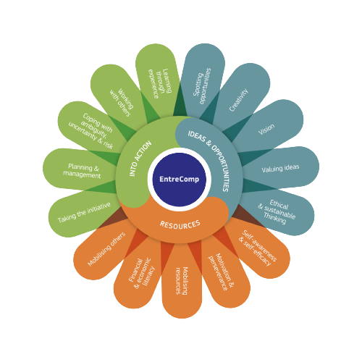
Pensare Sostenibile
EntreComp, introduzione
La Commissione europea ha sviluppato EntreComp: lo European Entrepreneurship Competence Framework come quadro di riferimento per spiegare cosa si intende per mentalità imprenditoriale.
EntreComp offre una descrizione completa delle conoscenze, abilità e attitudini di cui le persone hanno bisogno per essere imprenditoriali e creare valore finanziario, culturale o sociale per gli altri.
EntreComp è un quadro di riferimento comune che identifica 15 competenze in tre aree chiave che descrivono cosa significa essere imprenditoriali.
The European Commission's support for the production of this publication does not constitute an endorsement of the contents, which reflect the views only of the authors, and the Commission cannot be held responsible for any use which may be made of the information contained therein.

Slide 9
Pensare Sostenibile
Pensare etico e sostenibile
Nell'area chiamata "Idee e opportunità" una delle competenze strategiche elencate è "Pensare etico e sostenibile". Essere in grado di pensare in modo etico e sostenibile significa valutare le conseguenze e l'impatto di idee, opportunità e azioni.
Il pensare etico e sostenibile è una questione di atteggiamenti, comportamenti, valori e mentalità che un imprenditore dovrebbe avere per prendere decisioni etiche e agire in modo sostenibile
The European Commission's support for the production of this publication does not constitute an endorsement of the contents, which reflect the views only of the authors, and the Commission cannot be held responsible for any use which may be made of the information contained therein.

Slide 10

Pensare Sostenibile
Pensare sostenibile: definizione
La sostenibilità è l'evitare l'esaurimento delle risorse naturali per mantenere un equilibrio ecologico.
Pensare in modo sostenibile significa riflettere su quanto siano sostenibili gli obiettivi sociali, culturali ed economici a lungo termine e quale approccio dovrebbe essere adottato per raggiungere la massima sostenibilità possibile.
The European Commission's support for the production of this publication does not constitute an endorsement of the contents, which reflect the views only of the authors, and the Commission cannot be held responsible for any use which may be made of the information contained therein.

Slide 11
Pensare Sostenibile
Pensare sostenibile: perchè è importante?
Il cambiamento climatico, la distruzione della biodiversità, il buco nell'ozono, il sovrasfruttamento degli oceani sono solo alcune delle conseguenze dell'attività umana che devono essere contrastate dal pensiero e dallo sviluppo sostenibile. Pertanto, lo sviluppo sostenibile è probabilmente la questione più importante per la società civile nel 21° secolo.
Agire secondo il principio della sostenibilità mira a utilizzare le risorse in modo tale che l'ambiente possa rigenerarsi nel modo più naturale possibile e che la società mondiale sia modellata in un modo che valga la pena vivere
Fonte: Grünberg-Bochard J., Schaltegger S. (2014) Zukunftsstrategie Nachhaltiges Unternehmertum. In: von Müller C., Zinth CP. (eds) Managementperspektiven für die Zivilgesellschaft des 21. Jahrhunderts. Springer Gabler, Wiesbaden. https://doi.org/10.1007/978-3-658-02523-6_8, access: 30.10.2020
The European Commission's support for the production of this publication does not constitute an endorsement of the contents, which reflect the views only of the authors, and the Commission cannot be held responsible for any use which may be made of the information contained therein.

Slide 12
Pensare Sostenibile
La sostenibilità come linea guida
Simile come un processo decisionale etico, gli imprenditori orientati alla sostenibilità valutano le conseguenze delle idee che portano valore e l'effetto dell'azione imprenditoriale sulla comunità di destinazione, il mercato, la società e soprattutto l'ambiente
Ecologia
affari sociali
economia
Pensare sostenibile significa considerare …
The European Commission's support for the production of this publication does not constitute an endorsement of the contents, which reflect the views only of the authors, and the Commission cannot be held responsible for any use which may be made of the information contained therein.

Slide 13

Pensare Sostenibile
Vantaggi
Quando un'azienda include la sostenibilità nel suo piano strategico, ottiene una migliore comprensione di ciò che la aspetta. Pensare ad un futuro prevedibile ed esplorare come potrebbero essere soddisfatte le esigenze di produzione cinque anni più avanti incoraggia i pianificatori a pensare ad alternative per assicurare che le loro operazioni siano costruite per durare.
The European Commission's support for the production of this publication does not constitute an endorsement of the contents, which reflect the views only of the authors, and the Commission cannot be held responsible for any use which may be made of the information contained therein.

Slide 14
Pensare Sostenibile
Vantaggi
Diventare sostenibile significa ridurre l'uso di energia;
Più efficienza significa spesso meno rifiuti...
...che significa meno inquinamento;
Le pratiche sostenibili di solito significano una riduzione complessiva dei costi operativi;
La sostenibilità significa quasi sempre nuovi mercati;
Le imprese sostenibili attraggono investimenti di migliore qualità;
Guadagnare un po' di credibilità locale;
La sostenibilità può essere, e sarà, un fattore importante nelle decisioni di acquisto in futuro.
Fonte: Resource management Associate
The European Commission's support for the production of this publication does not constitute an endorsement of the contents, which reflect the views only of the authors, and the Commission cannot be held responsible for any use which may be made of the information contained therein.

Slide 15

Natural
Grazie
The European Commission's support for the production of this publication does not constitute an endorsement of the contents, which reflect the views only of the authors, and the Commission cannot be held responsible for any use which may be made of the information contained therein.

